Slide 1
ENGLESKI JEZIK 25.3.2020.
Let’s check

Slide 2
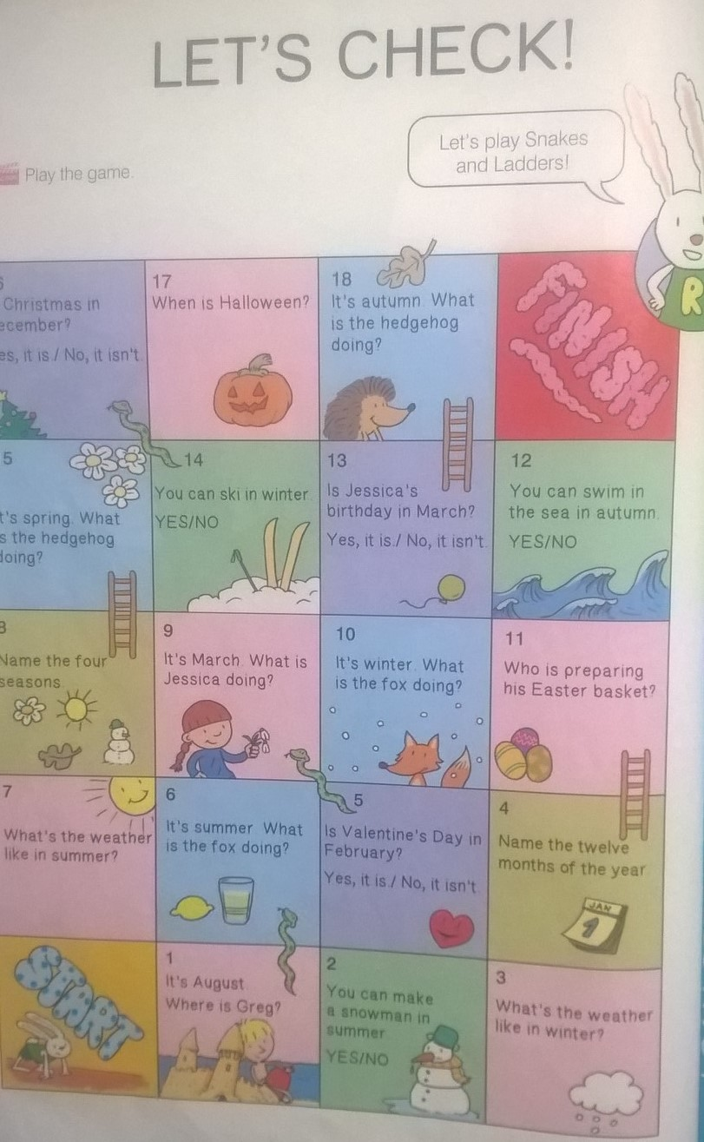
Dragi moji trećaši, došli smo i do kraja 4. cjeline. A to znači da danas radimo lekciju za ponavljanje, koja se zove Let’s check! (Ponovimo)

Slide 3
Otvori udžbenik, str. 50. Odigraj igru ako imaš s kime, ako nemaš, onda prođi kroz sva polja i pokušaj odgovoriti na svako pitanje.
Slijedi prijevod pitanja iz igre.

Slide 4
It’s August. Where is Greg?
Kolovoz je. Gdje je Greg?
2. Možeš napraviti snjegovića ljeti.
DA/NE
3. Kakvo je vrijeme zimi?
4. Imenuj mjesece.
5. Valentinovo je u veljači.
DA/NE
6. Ljeto je. Što radi lisac?
7. Kakvo je vrijeme ljeti?
8. Nabroji godišnja doba.
9. Ožujak je. Što radi Jessica?
10. Zima je. Što radi lisac?
11. Tko priprema svoju uskršnju košaricu? (str.42)
12. Možeš plivati u moru ujesen.
DA/NE
13. Je li Jessicin rođendan u ožujku? (str. 42)
DA, JE/NE, NIJE.
14. Možeš skijati u zimi.
DA/NE
15. Proljeće je. Što radi jež?
16. Božić je u prosincu?
DA/NE
17. Kada je Noć vještica (Halloween)?
18. Jesen je. Što radi jež?
Prvo pročitaj zadatak na engleskom, a onda tek ovdje prijevod. I svakako odgovaraj na engleskom. Odgovore potraži u lekcijama str. 42, 43, 46 i 47.

Slide 5
Otvori radnu bilježnicu, str. 62 je obvezna za sve učenike. 63. stranicu neka riješe oni koji razumije te rečenice. Ako ti je teško i ne razumiješ, ne trebaš rješavati. Slike radne bilježnice molim poslati danas u srijedu 25.3. do kraja dana.
See you on Wednesday!!

